Slide 1
Manipulação do DOM

Slide 2
O QUE O DOM?
O Document Object Model (DOM) é uma interface de programação para os documentos HTML e XML. Representa a página de forma que os programas possam alterar a estrutura do documento, alterar o estilo e conteúdo. O DOM representa o documento com nós e objetos, dessa forma, as linguagens de programação podem se conectar à página.

Slide 3
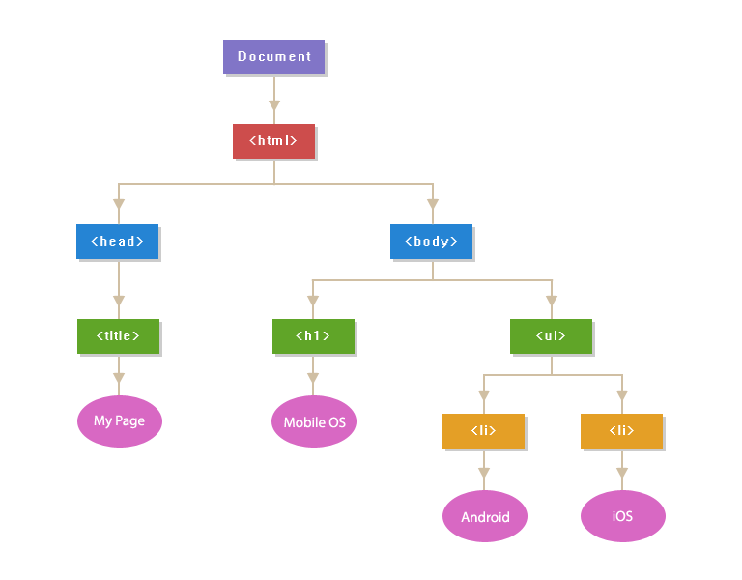

Slide 4
getElementById e querySelector
O getElement é usado para fazer buscar de um elemento com um Id especificado na árvore DOM, caso o elemento não seja encontrado ele retorna null.
O queryselector retorna o primeiro elemento especificado nele, podendo ser um class, id ou tag. Caso não seja encontrado, retorna null.

Slide 5
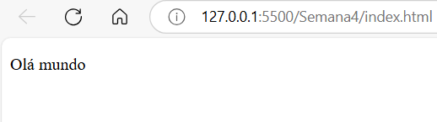
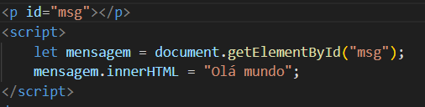
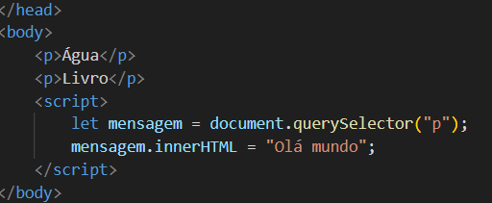
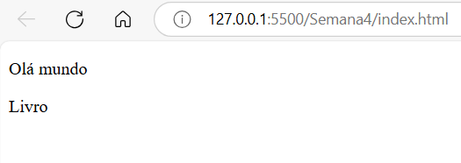

Slide 6
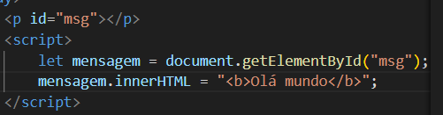
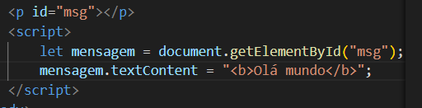
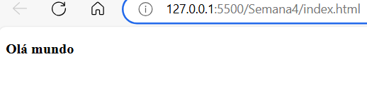
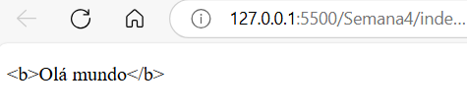
InnerHTML e textContent
O InnerHTML define ou obtém a sintaxe HTML ou XML .
O InnerContent altera um elemento de sua página com o conteúdo tratado apenas como texto.

Slide 7
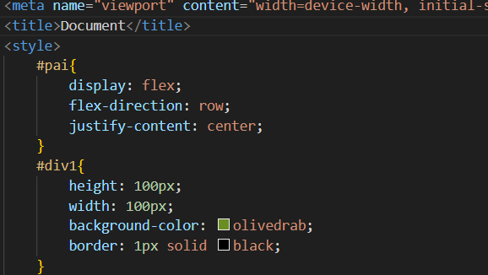
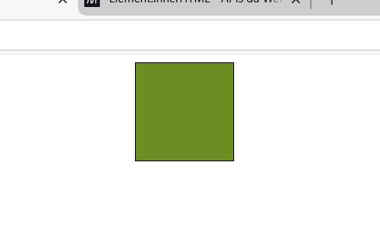
STYLE
ontém informações de estilo para um documento ou uma parte do documento. As informações de estilo específico estão contidas dentro deste elemento.

Slide 8
EVENTOS
AddEventListener: serve para capturar um evento em especifico. Passamos como parâmetro o evento que desejamos realizar e o que ele vai fazer. Temos eventos como o click, mouseover, mouseout, mousemove etc...

